Slide 1
about. DPAPI
20200451
박세원
System Software Lab.

Slide 2
contents
Overview
Concepts
Coverage
Version
Operation
LSA ?
Keys
Master Key 계층 구조와 키 파생 원리
Master Key, Session Key
Layer / Flow
blob
Functions
flow: Chrome Password Decrypt

Slide 3
Overview
Concepts
DPAPI는 OS Level에서 암/복호화를 쉽게 진행할 수 있도록 제공해주는 Windows API
- Windows에서 실행되는 SW를 만들 때 대칭/비대칭 암호화를 사용해야 하는 경우가 많음.
개발자들이 안전하고 편리하게 암/복호화를 진행할 수 있도록 도와주는 API 함수들의 집합이 DPAPI
+ DPAPI *>?*Master Key**를 통해 Symmetric / Asymmetric Key를 안전하게 암호화하거나 생성하고 보관할 수 있도록 Key Management에 사용되기도 한다.
In brief. 개발자 입장에서 암호화는 난해하니.. outsourcing..
DPAPI가 사용된 데이터는 DPAPI Secrets라고도 불림.

Slide 4
Overview
Coverage (of DPAPI)
운영체제의 근간을 이루는 다양한 매커니즘 또한 해당 API에 의존하고 있다.
In Application
- Chromium based browsers: Chrome, Edge, Firefox, etc.
> 로그인 자격 증명(id/pw)
> 인증 쿠키 (세션 유지)
> Data etc.
로컬 스토리지에 저장할 때 반드시 DPAPI를 호출해 데이터를 암호화
- Outlook(pw), Skype(data), Azure 인프라 접근을 위한 영구 토큰 캐싱
역시 해당 암호화 엔진을 사용
In OS
> 파일 공유, **Windows 자격 증명 관리자(Credential Manager)**의 데이터
> Windows의 키 관리 체계, BitLocker 드라이브 암호화 복구 키 etc.
역시 해당 암호화 엔진을 사용
In Network
> Wi-Fi pw, VPN 연결 자격 증명, etc.
많이들 쓰니까 마스터 키 유출되면 큰일이야..!!
Notes:
Windows 자격 증명 관리자: 원격 데스크톱 세션 인증을 위해 사용되는 것

Slide 5
Overview
Version
“ 최신 버전의 Chrome은 여전히 Legacy DPAPI 사용 ”
CNG-DPAPI: 여러 기기 간에 데이터를 공유하고 클라우드 환경에서 로밍하는데 목적
기존 Legacy(All block dump in memory)에 비해 대용량 처리를 위한(Stream I/O 지원)
Characteristics
단일 컴퓨터 내에서만 정적 데이터 암호화/복호화 한계 극복을 위함.
데이터를 풀 수 있는 주체 집합 정의 가능
**Active Directory** 내 특정 사용자 그룹
웹 자격 증명(Web Credential)에 한해서..
주요 함수: CryptProtectData → NCryptCreateProtectionDescriptor: 데이터 보호 대상 생성, NCryptProtectSecret: 실제 데이터 암호화 수행
+ SDDL 형태로 사용자의 권한을 지정 (e.g. A;;GA;;BA)→ Allow;;GenericAll;;Built-inAdmin
Summary of CNG-DPAPI AD나 Cloud를 통해 인증서를 안전하게 공유해야 하는 분산 환경에서 사용
AD: Windows 기반 중앙 집중 관리 서비스. 사용자 계정, 컴퓨터, 프린터 및 보안 정책과 같은 네트워크 상의 모든 정보를 계층형 디렉터리에 저장한 형태

Slide 6
Operation
DPAPI 동작? (키 관리의 자동화)
- 암호화 (CryptProtectData)
plaintext를 입력받아 마스터 키 기반(*>?*세션 키**)으로 암호화를 수행하고, 결과적으로 암호화된 페이로드, 사용된 알고리즘 정보, 무결성 검증을 위한 MAC 데이터 등이 포함된 복합적인 *>?*blob**을 반환한다. * 이 함수가 호출되면 내부적으로는 해당 데이터 암호화를 위한 고유한 세션 키가 파생된다.
- 복호화 (CryptUnprotectData)
암호화 시 생성되었던 BLOB를 분석해 MAC 기반의 무결성 검증 절차를 거친 후에 데이터 위변조가 없음을 확정하면 세션 키를 재도출하여 원래의 plaintext로 복호화한다. * 암호화를 수행했던 당시 사용자 계정 자격 증명과 동일한 컨텍스트 내에서 실행되어야만 복호화 허가
* 물리적으로 동일한 컴퓨터에서 실행되어야 하지만, Roaming 프로필이 구성된 환경의 경우 다른 컴퓨터에서도 가능
*>>*LSASS.exe** (Local Security Authority Subsystem Service)로 함수 요청을 전달
- 모든 실질적 En/Decrypt 연산은 해당 Proc가 수행
* LSASS: 부팅~종료까지 SYSTEM 권한으로 실행되는 보안 Proc (마스터 키 평문 캐싱) 이점? 격리된 메모리 영역 사용 (유출 가능성 Min)
> En/Decrypt logging > These local RPC calls never traverse the network

Slide 7
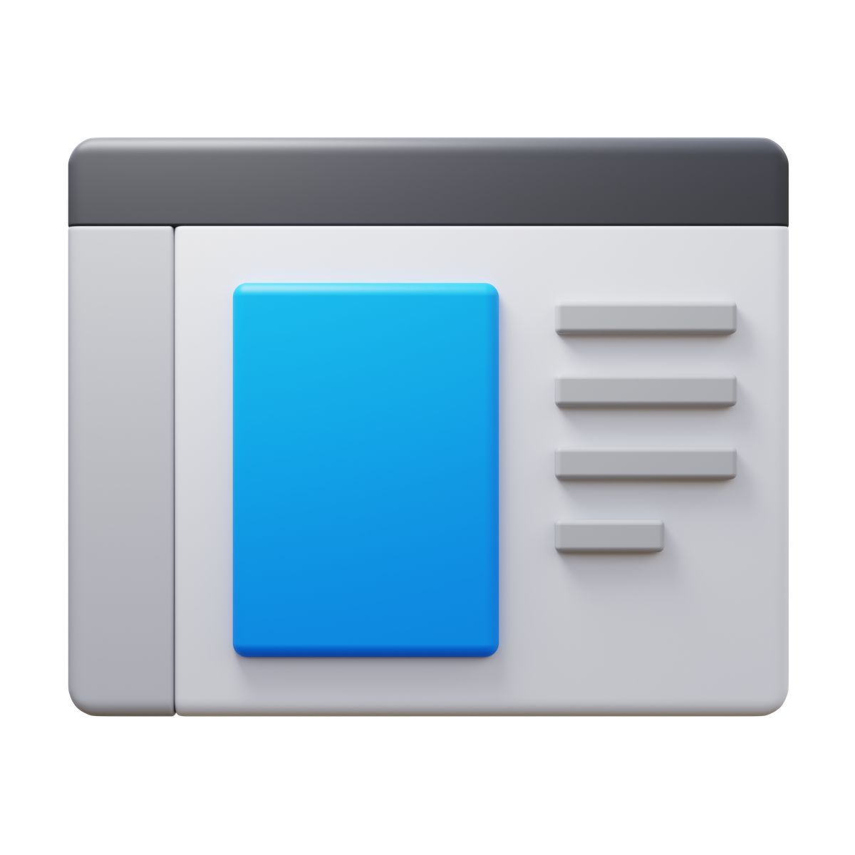
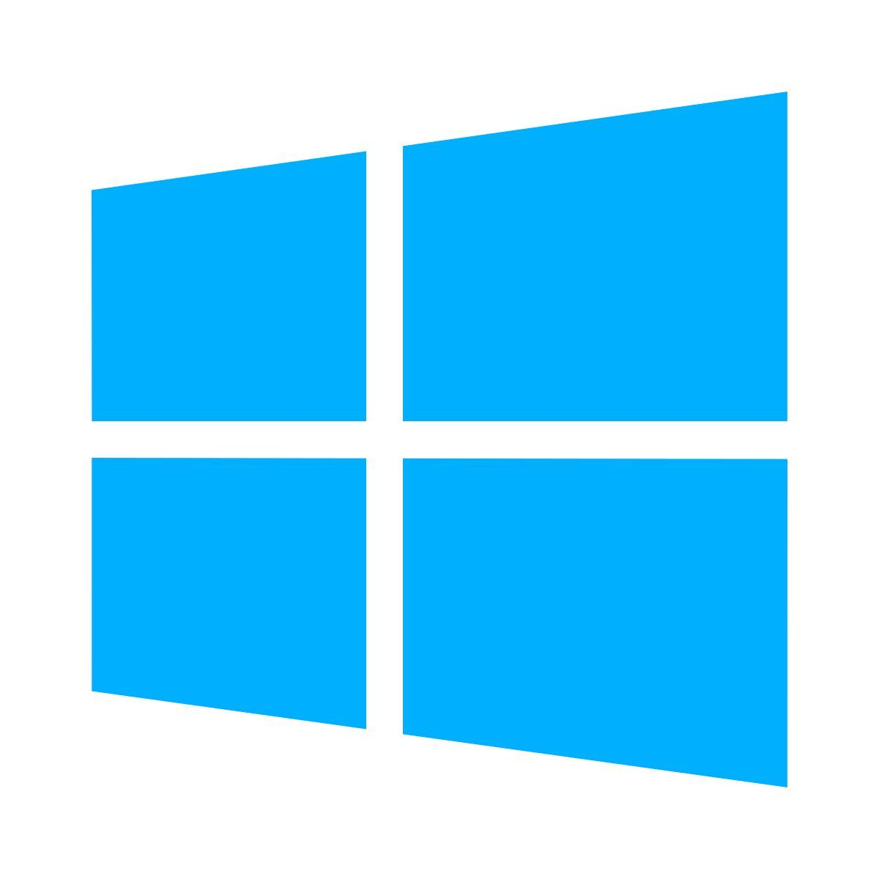



Operation
Encrypted blob
Data to protect
Local RPC Call
LSASS.exe
Notes:
https://learn.microsoft.com/en-us/previous-versions/ms995355(v=msdn.10)#using-dpapi

Slide 8

LSA
LSA: Local Security Authority
Windows에서 사용자의 로그인을 검증하고, 시스템 보안 정책을 강제하며 자격 증명을 관리하는 시스템
용도:
DPAPI Machine Key Protection SYSTEM, LocalService, NetworkService 같은 Windows 내장 시스템 계정들은 사용자의 로그인 비밀번호가 없음. DPAPI가 이 계정들의 "마스터 키"를 암/복호화할 때, 레지스트리에 저장된 DPAPI_SYSTEM이라는 특정 LSA 시크릿 값을 열쇠로 사용
자동 로그인 및 서비스 계정 암호 Windows 부팅 시 사용자 개입 없이 자동으로 로그인하도록 설정된 계정의 비밀번호나, 백그라운드에서 실행되는 서비스(e.g. MSSQL 서비스 계정, etc. )의 비밀번호를 저장하는데 사용
캐시된 도메인 자격 증명 (MsCache) AD domain controller와 통신할 수 없는 오프라인 상태에서도 로그인 할 수 있도록 도메인 사용자의 최근 해시된 자격 증명을 암호화하는데 사용
생성: OS, Client의 LsaStorePrivateData 호출 후 LSA에 데이터 전달 → 암호화 후 저장
> 읽을 때는? LsaRetrievePrivateData 호출
재료 / 결과 / 동작
재료: BootKey (or SysKey): HKLM\SYSTEM\CurrentControlSet\Control\Lsa 경로에 있는 정보를 바탕으로
계산되어 도출 (JD, Skew1, GBG, Data)
결과: LsaKey: BootKey를 재료로 파생되는 중간 열쇠
동작: Lsa Secret Encryption: LsaKey를 사용해 데이터 암호화 뒤 레지스트리에 저장 (실제 데이터) **권한 이슈 해결**
RegistryPATH: HKLM\SECURITY\Policy\Secrets\에 key 형태로 저장
Notes:
https://learn.microsoft.com/en-us/windows/win32/api/ntsecapi/nf-ntsecapi-lsastoreprivatedata
- cmd 관리자 권한 실행 ➔ SysInternalsSuite 설치되어 있어야 함. 해당 폴더에서 ➔ psexec –i –s regedit.exe 수행

Slide 9
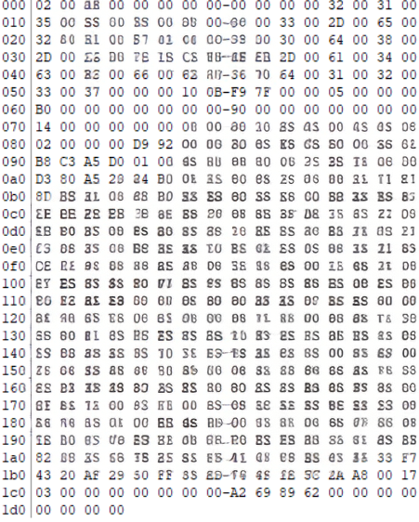
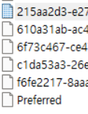
Keys
Master Key 계층 구조와 키 파생 원리
Hierachical Key (계층적 키)
사용자의 logon pw 을 기반으로 MasterKey Protect Key, MasterKey, SessionKey가 차례로 파생된다.
MasterKey Protect Key (마스터 키를 암/복호화하는 키 파생) 사용자 평문 logon 비밀번호가 SHA512를 거친 후, Salt, SID와 **PBKDF2**를 **Iterantion count**만큼 반복해 MasterKey를 보호하기 위한 키(Key-Protecting Key)로 변환 KpK: LSASS Proc 메모리 내부에서 필요할 때마다 즉석 계산되어 저장되지 않고 사용됨.
Master Key 생성 및 저장 DPAPI는 512bit 길이의 순수 무작위 데이터를 생성해 MK로 삼고, KpK로 암호화.. 90일 만료 Path: %USERPROFILE%\AppData\Roaming\Microsoft\Protect\<SID>\<GUID> > 조회해보니까 5개 정도 파일이 있음. (만료된 마스터 키 포함) > Preferred file: 가장 최신으로 사용되는 키에 대한 GUID
Session Key 유도 : 실제 앱 데이터 암호화 키 (KpK와 같이 일회성 동적 생성) 조합 1. plaintext Master Key 조합 2. Salt/Nonce (암호화 후 복호화할 수 있도록 *>?*BLOB** 내부에 같이 저장) 조합 3. Entropy (App 제공) 같은 MK여도 다른 SK.. → 암호학적 저항성🆙
Iteration count: HKLM\Software\Microsoft\Cryptography\Protect\Providers\%GUID%에 명시된 값
Notes:
**PBKDF2**: Password-Based Key Derivation Function 2

Slide 10
Keys
MasterKey, SessionKey ??
CryptProtectData, CryptUnprotectData 함수 호출 시 MasterKey로 Data를 En/Decrypt 하는 것이 아니라, 실질적인 데이터 암호화 키는 SessionKey !!
“ Master Key를 이용한 Session Key(일회용) : 매 요청마다 새로 동적 파생 ”
SessionKey는 Salt, Entropy 필요??
> Salt: 데이터를 “ 처음 암호화 ” 할 때 내부적으로 무작위 생성 (Made in OS) " Salt 값은 결과물(BLOB) 구조체 내부에 함께 저장 "
> Entropy: 추가 Salt 값.. (Offerred by App) " pOptionalEntropy로 함수 인자 형태 제공 "
>> Chrome의 경우 NULL로 제공하지 않음.

Slide 11





Layer / Flow
User logon context
password: SuperMegaBBongJJakSecretPW
User hash
PBKDF2 (Hash + SID + Salt)
dwVersion | . . . | guidMasterKey | . . . | pbData
KpK
struct BLOB
1. cmp
2. Decrypting
Decrypting
**guidMasterKey**
Encrypted Master Key
Decrypted Master Key
Notes:
**guidMasterKey**: MasterKey의 고유 ID 16바이트 (*>?*blob header 내부**에 존재)

Slide 12
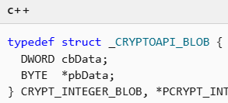
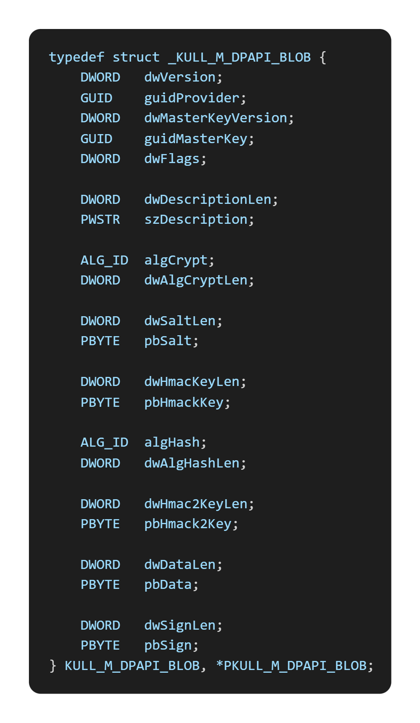
blob
DPAPI blob: binary large object ⬅ DPAPI가 내뱉는 반환 데이터 덩어리
DPAPI로 복호화된 BLOB 구조체
Field Name | Length | Description
dwVersion | 4 byte | DPAPI BLOB ver info. Always 1
guidProvider | 16 byte | DPAPI 암호화 Provider 식별자. 고정 값: DF9D8CD0-1501-11D1-8C7A-00C04FC297EB
dwMasterKeyVersion | 4 byte | 암호화에 사용된 마스터 키 아키텍처 버전 info. Maybe 1
guidMasterKey | 16 byte | 이 특정 blob를 복호화하는데 필요한 *MasterKey GUID* > %AppData%\Microsoft\Protect\<SID> 내부 파일 중 어떤 놈을 써야하냐..
dwFlags | 4 byte
dwDescriptionLen | 4 byte | 뒤이어 오는 평문 데이터 설명 문자열의 바이트 길이
szDescription | var | CryptProtectData 호출 시 szDataDescr 파라미터로 전달된 와이드 문자열 데이터. > 이 필드는 blob 내부에서도 평문 상태로 노출된다.
ALG_ID algCrypt | 4 byte | 데이터 페이로드 암호화에 사용된 대칭키 암호화 알고리즘 식별자 (CALG_AES_256, etc. )
dwAlgCryptLen | 4 byte | 암호화 알고리즘으로 생성된 "키 길이" (AES-256 → 0x100)
dwSaltLen | 4 byte | 뒤이어 오는 Salt 데이터 버퍼의 바이트 길이
pbSalt | var | 암호화 과정에서 *세션 키*를 파생시킬 때 혼합된 난수 Salt 바이트 배열 (통상 32바이트 난수)
dwHmacKeyLen | 4 byte | 무결성 검증에 사용되는 HMAC 키 데이터의 길이
pbHmackKey | var | 첫 번째 HMAC 키 데이터의 실제 바이트 배열
DPAPI로 암호화된 BLOB 구조체 리버싱 결과
Notes:
_CRYPTOAPI_BLOB: https://learn.microsoft.com/ko-kr/windows/win32/api/dpapi/ns-dpapi-crypt_integer_blob _KULL_M_DPAPI_BLOB: https://www.synacktiv.com/publications/windows-secrets-extraction-a-summary#dpapi
위 사진: MS 피셜. 아래 사진: mimikatz 피셜.

Slide 13
extra: blob
DPAPI blob: binary large object ⬅ DPAPI가 내뱉는 반환 데이터 덩어리
DPAPI로 복호화된 BLOB 구조체
Field Name | Length | Description
algHash | 4 byte | 무결성 검증용 서명 및 PBKDF2 키 파생에 사용된 해시alg 식별자 (CALG_SHA_512)
dwAlgHashLen | 4 byte | 해시 알고리즘 속성 길이
dwHmac2KeyLen | 4 byte | 두 번째 HMAC 키 데이터 길이
pbHmack2Key | var | 두 번째 HMAC 키 데이터 실제 바이트 배열
dwDataLen | 4 byte | 뒤이어 오는 실제 암호화된 페이로드 데이터의 길이
pbData | var | 실제 암호화된 평문 데이터(ciphertext) 바이트 배열
dwSignLen | 4 byte | blob의 디지털 서명 길이
pbSign | var | 악의적 변조를 방지하기 위해 생성된 무결성 검증용 디지털 서명(Signature) 바이트 배열 (통상적으로 64 byte)
DPAPI로 암호화된 BLOB 구조체 리버싱 결과
Notes:
https://learn.microsoft.com/ko-kr/windows/win32/api/dpapi/ns-dpapi-crypt_integer_blob

Slide 14
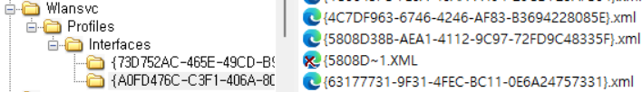
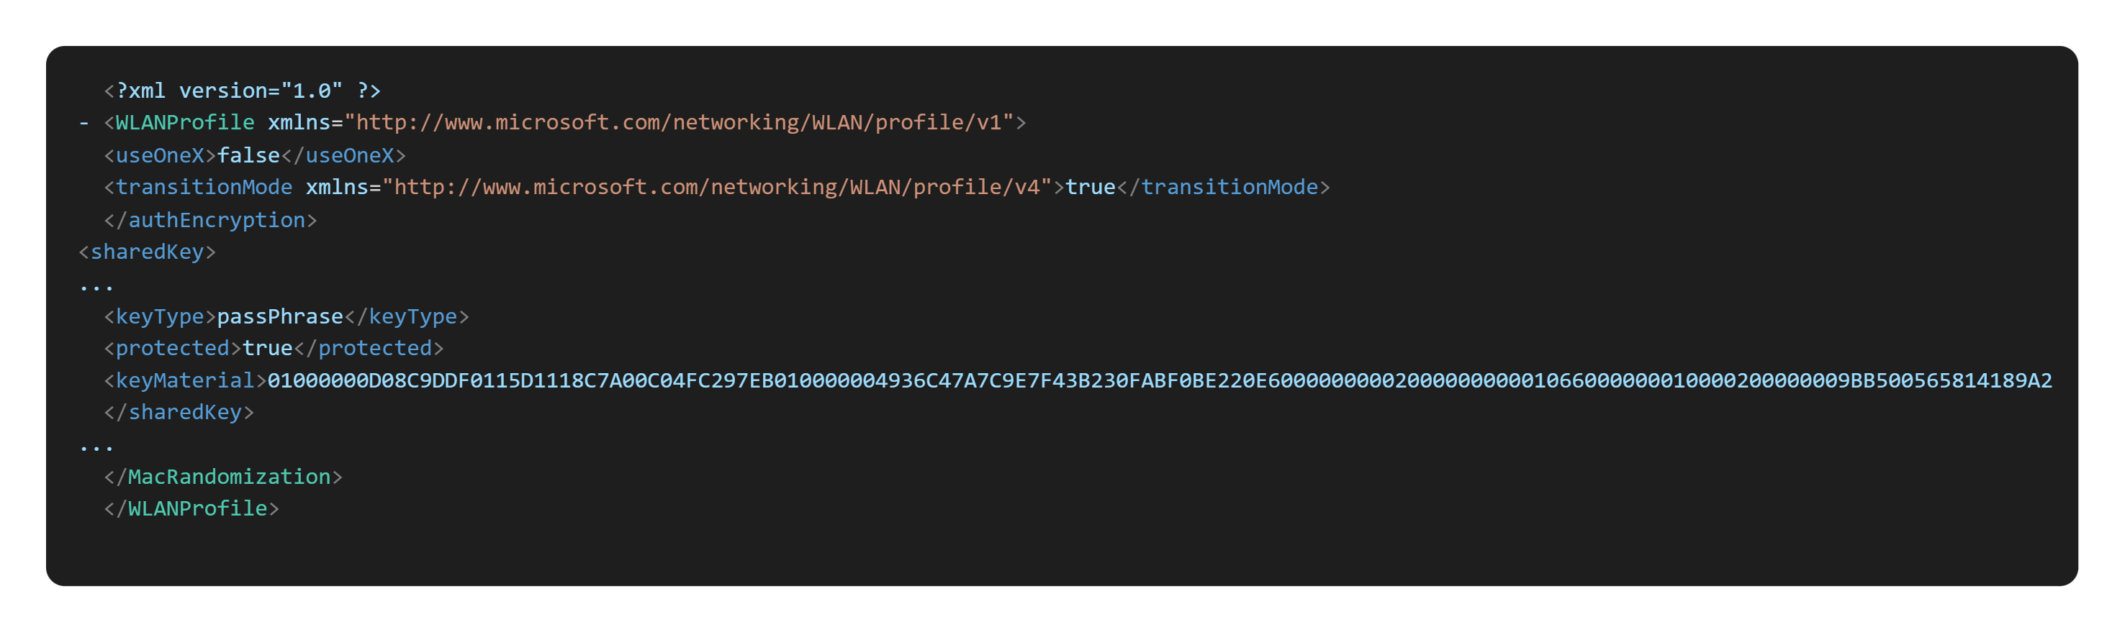

blob example
PATH: C:\ProgramData\Microsoft\Wlansvc\Profiles\Interfaces\*.xml ⬅ DPAPI로 암호화된 블롭이 저장되어 있음.
0x100 = 256
ver | guidPv | MKver | guidMK | flag | DescLen | Desc | algCrypt | AlgCryptLen | SaltLen | Salt
고정: DF9D8CD0-1501-11D1-8C7A-00C04FC297EB
Notes:
https://learn.microsoft.com/ko-kr/windows/win32/seccrypto/alg-id

Slide 15
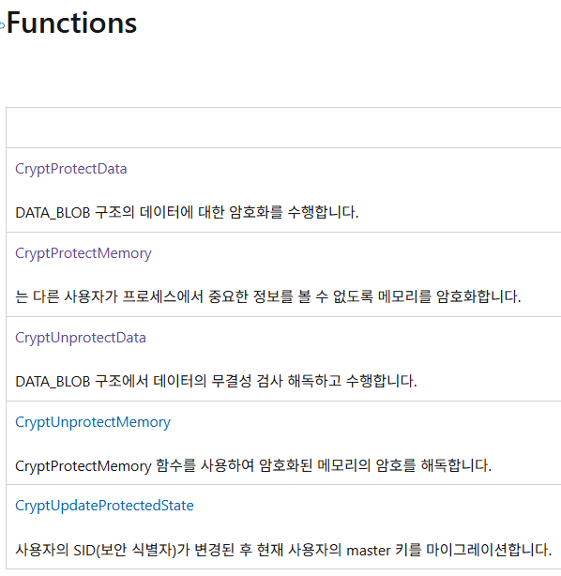
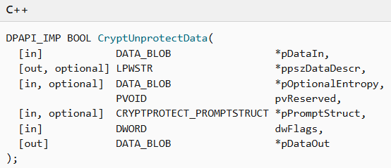
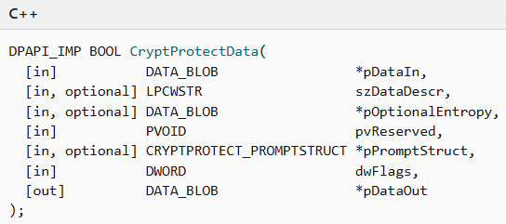
Functions
Notes:
https://learn.microsoft.com/ko-kr/windows/win32/api/dpapi/

Slide 16
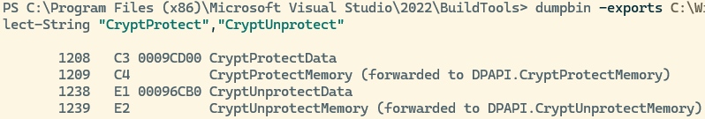



flow: Chrome Password Decrypt
impersonation
crypt32.dll ! CryptUnprotectData
[out] pDataOut
crypt32.dll ! CryptUnprotectData
System DPAPI
with. app_bound_encryption_key
elevation_service.exe
IElevator2::DecryptData
[out] pDataOut
blob
[out] == *pureMK*
User DPAPI
[out] == pure *MK*
Encrypted AES MasterKey
자동 채우기 요청
Local State File Access
chrome.exe
app_bound_encryption_key
current process path
... | prev path | ... | *MK* | ...
validate_data() // Validate the paths of the previous & current processes.

Slide 17
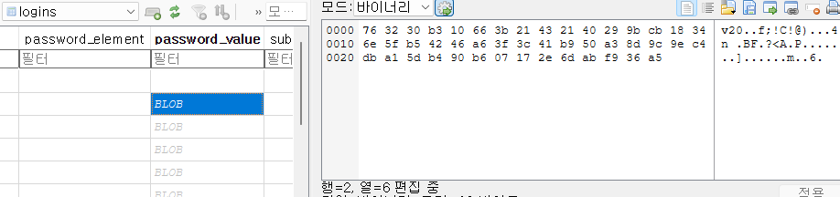
flow: Chrome Password Decrypt
AES-256-GCM Encrypted blob (not equal DPAPI_BLOB)
blob
[out] == *MK*
password
> Processing / Parsing
*MK*
**extract**
chrome.exe
Prefix (3 byte) | Nonce (IV) (12 byte) | Ciphertext (var) | MAC (16 byte)
Browser Process
Mojo IPC
Renderer Process
Notes:
**extract**: Prefix 및 Nonce 분리

Slide 18
Note
machine masterkeys in C:\Windows\System32\Microsoft\Protect\S-1-5-18\User
암호화 대상: Credentials , Vault , DPAPI blob , RSA / NGC
Credentials > 대부분의 시스템에는 Windows Live 응용 프로그램에 대한 정보를 저장하는 didlogical 이라는 자격 증명도 존재함. > Windows는 One Drive 및 Skype 토큰, RDP 자격 증명과 같은 사용자별 자격 증명도 여기에 저장한다. > 머신 자격 증명도 존재함. e.g. 비대화형 로그온을 사용하는 예약 작업을 생성할 때 사용자 자격 증명은 이러한 형식으로 암호화됨. >> 사용자 자격 증명 PATH: C:\Users\user\AppData\Local\Microsoft\Credentials\(system files) → 지우면 다시 로그인 해야 함 >> 시스템 자격 증명 PATH: C:\Windows\System32\config\systemprofile\AppData\Local\Microsoft\Credentials\(system files)
Vault >

Slide 19
Thank you

